Slide 1

SOLO LEVELING
Минималистичный обзор разработки игры

Slide 2
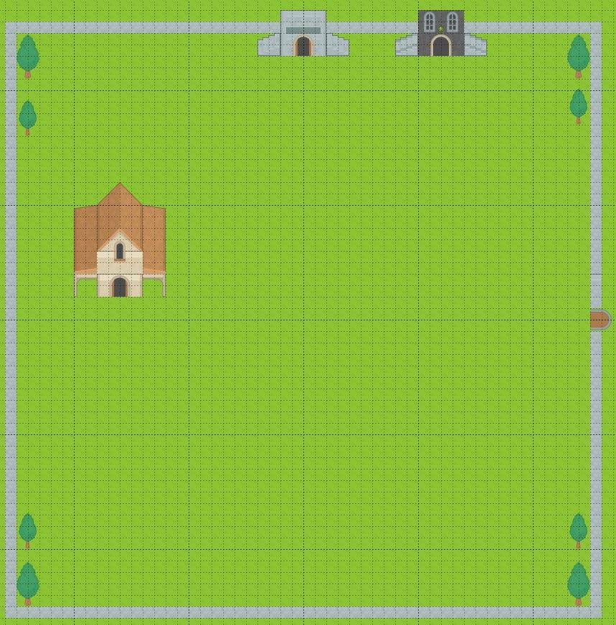

МИР ИГРЫ: ГОРОД
Стартовая локация — Город. Здесь игрок появляется возле своего дома после регистрации.
Точка спавна: Дом игрока
Функция: Хаб и подготовка
Статус: Разработка интерьеров

Slide 3







ИГРОВЫЕ МЕХАНИКИ
ДВИЖЕНИЕ
СРАЖЕНИЕ
Кнопки WASD для навигации в мире.
Клавиша ENTER для атаки мечом.
ЗДОРОВЬЕ
ЭКОНОМИКА
Игрок имеет запас в 100 HP.
Начисление кредитов за убийства.

Slide 4
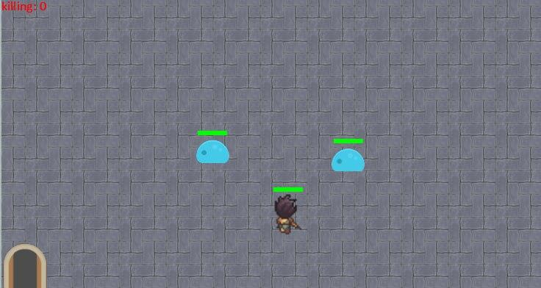

СЛИЗЕНЬ
Первый противник в подземелье.
• HP: 50
• Награда: 10 кредитов
• Убийство: с 2-х ударов

Slide 5
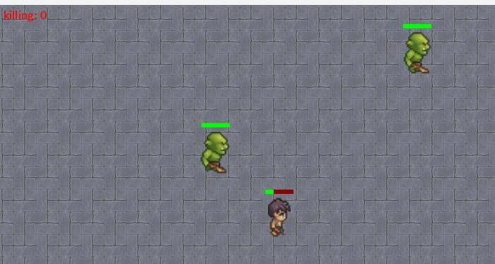
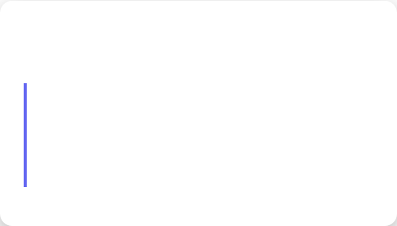
ГОБЛИН
Опасный враг со вторым уровнем сложности.
• HP: 80
• Награда: 20 кредитов
• Убийство: с 3-х ударов

Slide 6
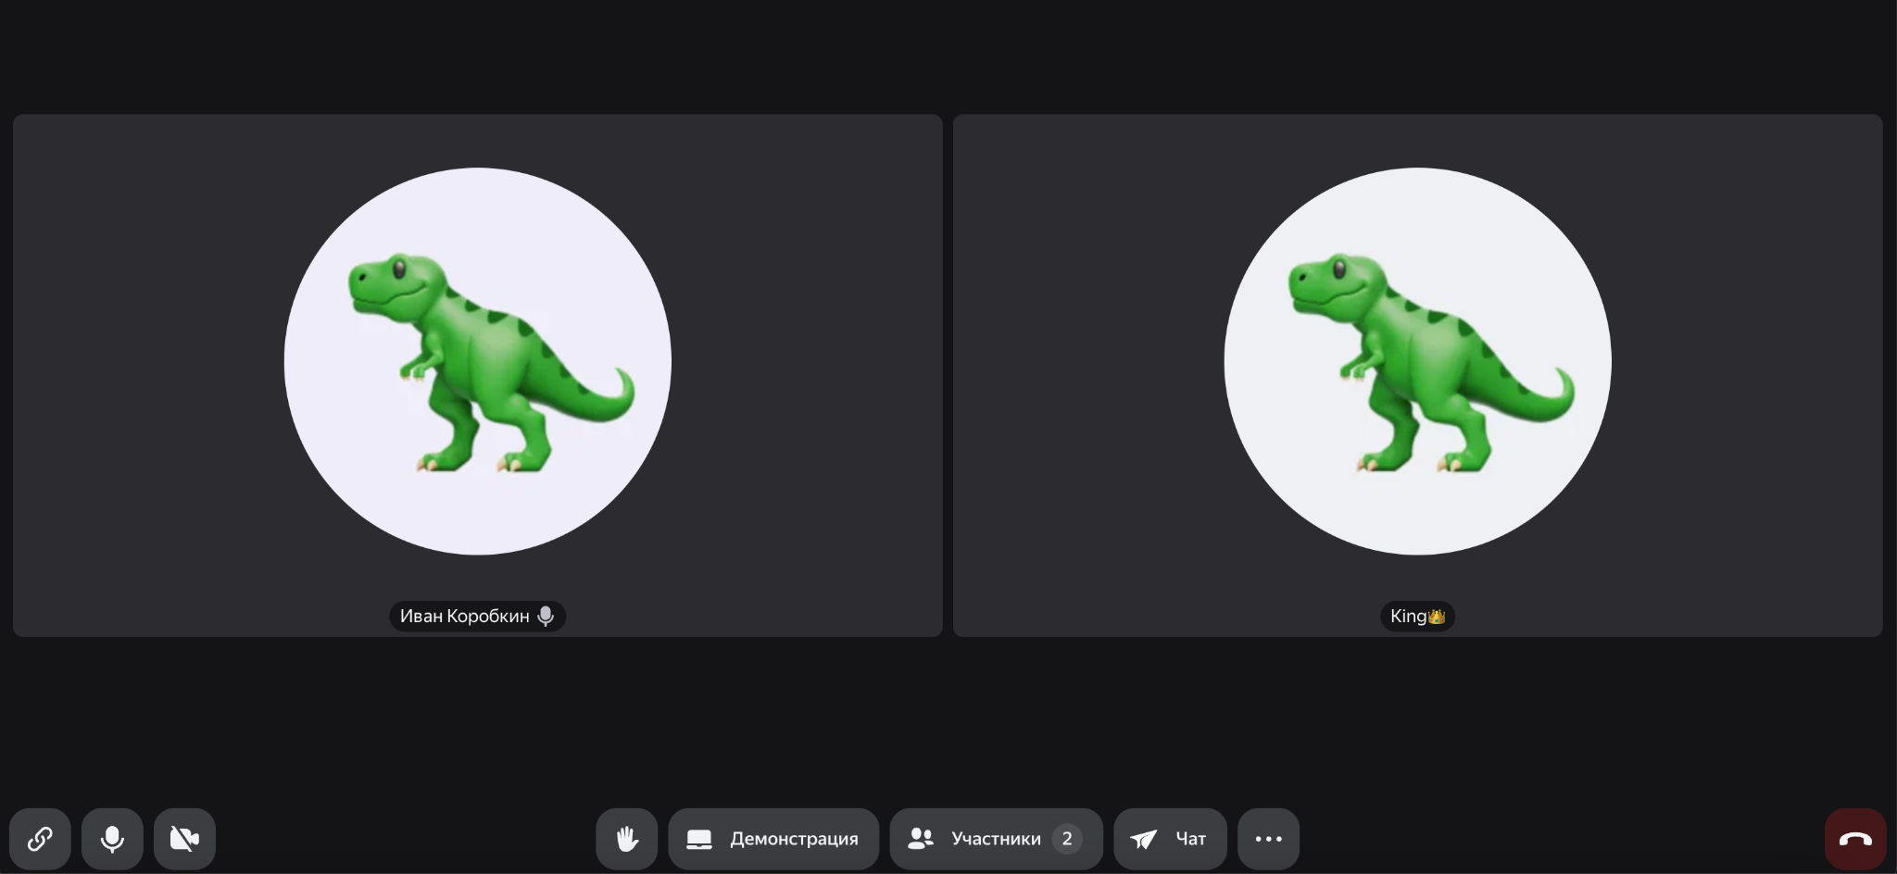


КОМАНДА РАЗРАБОТЧИКОВ
СТРОК КОДА
Проект создан двумя Иванами. Каждый элемент игры прописан вручную(дипсиком - шутка🙄✌️).

Slide 7


СИСТЕМА УРОВНЕЙ
ПОВЫШЕНИЕ УРОВНЯ
Происходит после полной зачистки подземелья.
Уничтожьте всех слизней или гоблинов, чтобы стать сильнее и продвинуться в прогрессии.

Slide 8
ВОПРОСЫ?
Спасибо за просмотр нашего проекта!

